Slide 1
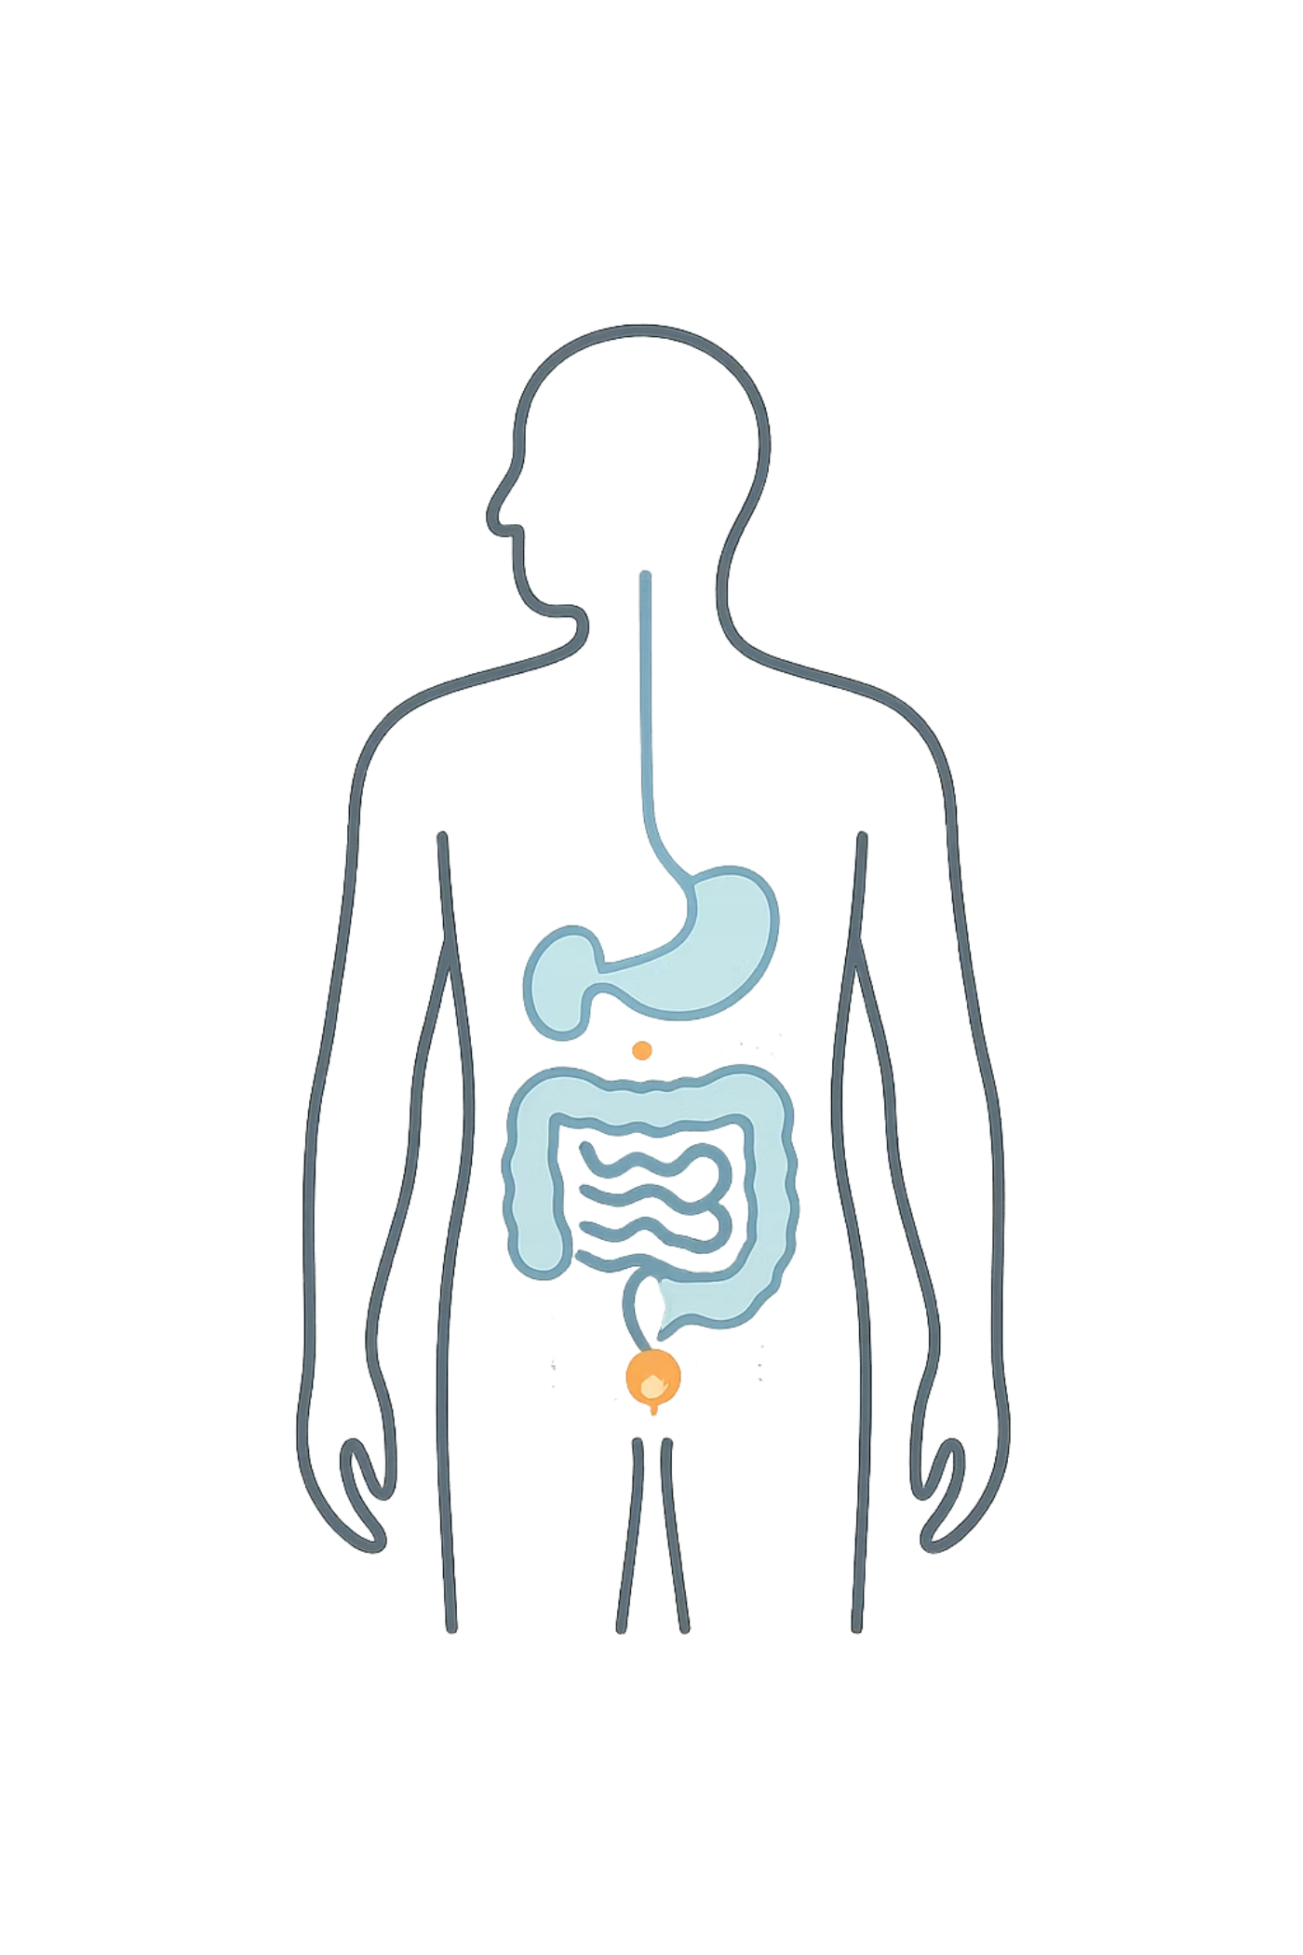
Los Sistemas Digestivo y Excretor
Un viaje fascinante por los sistemas que procesan nutrientes y eliminan desechos en el cuerpo humano

Slide 2
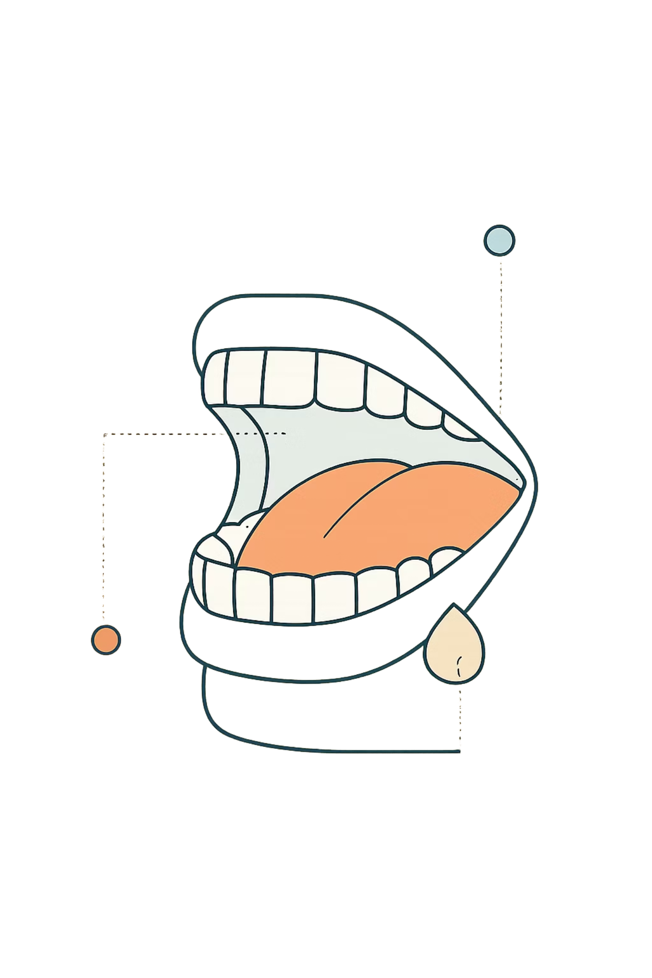
El Comienzo de Todo: La Boca
01
02
Trituración mecánica
Mezcla con saliva
Los dientes fragmentan los alimentos en pedazos más pequeños
Las glándulas salivales producen enzimas que inician la digestión
03
Formación del bolo
La lengua mezcla todo para crear una masa fácil de tragar

Slide 3
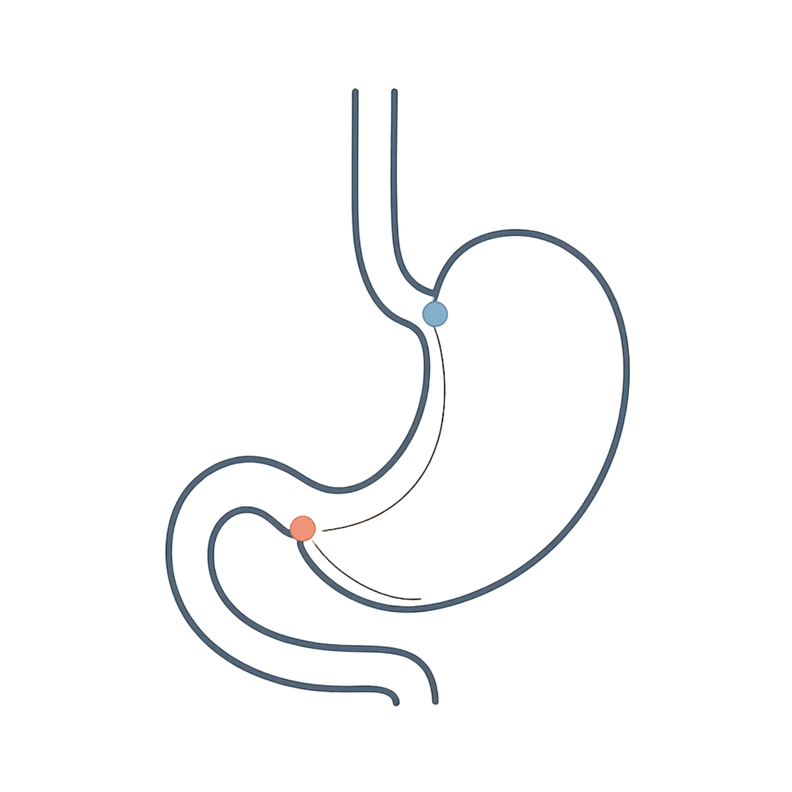
El Tubo de la Vida
Del esófago al estómago
Peristaltismo
Movimientos musculares ondulatorios empujan el alimento hacia abajo
Estómago
Los jugos gástricos con ácido clorhídrico descomponen proteínas

Slide 4
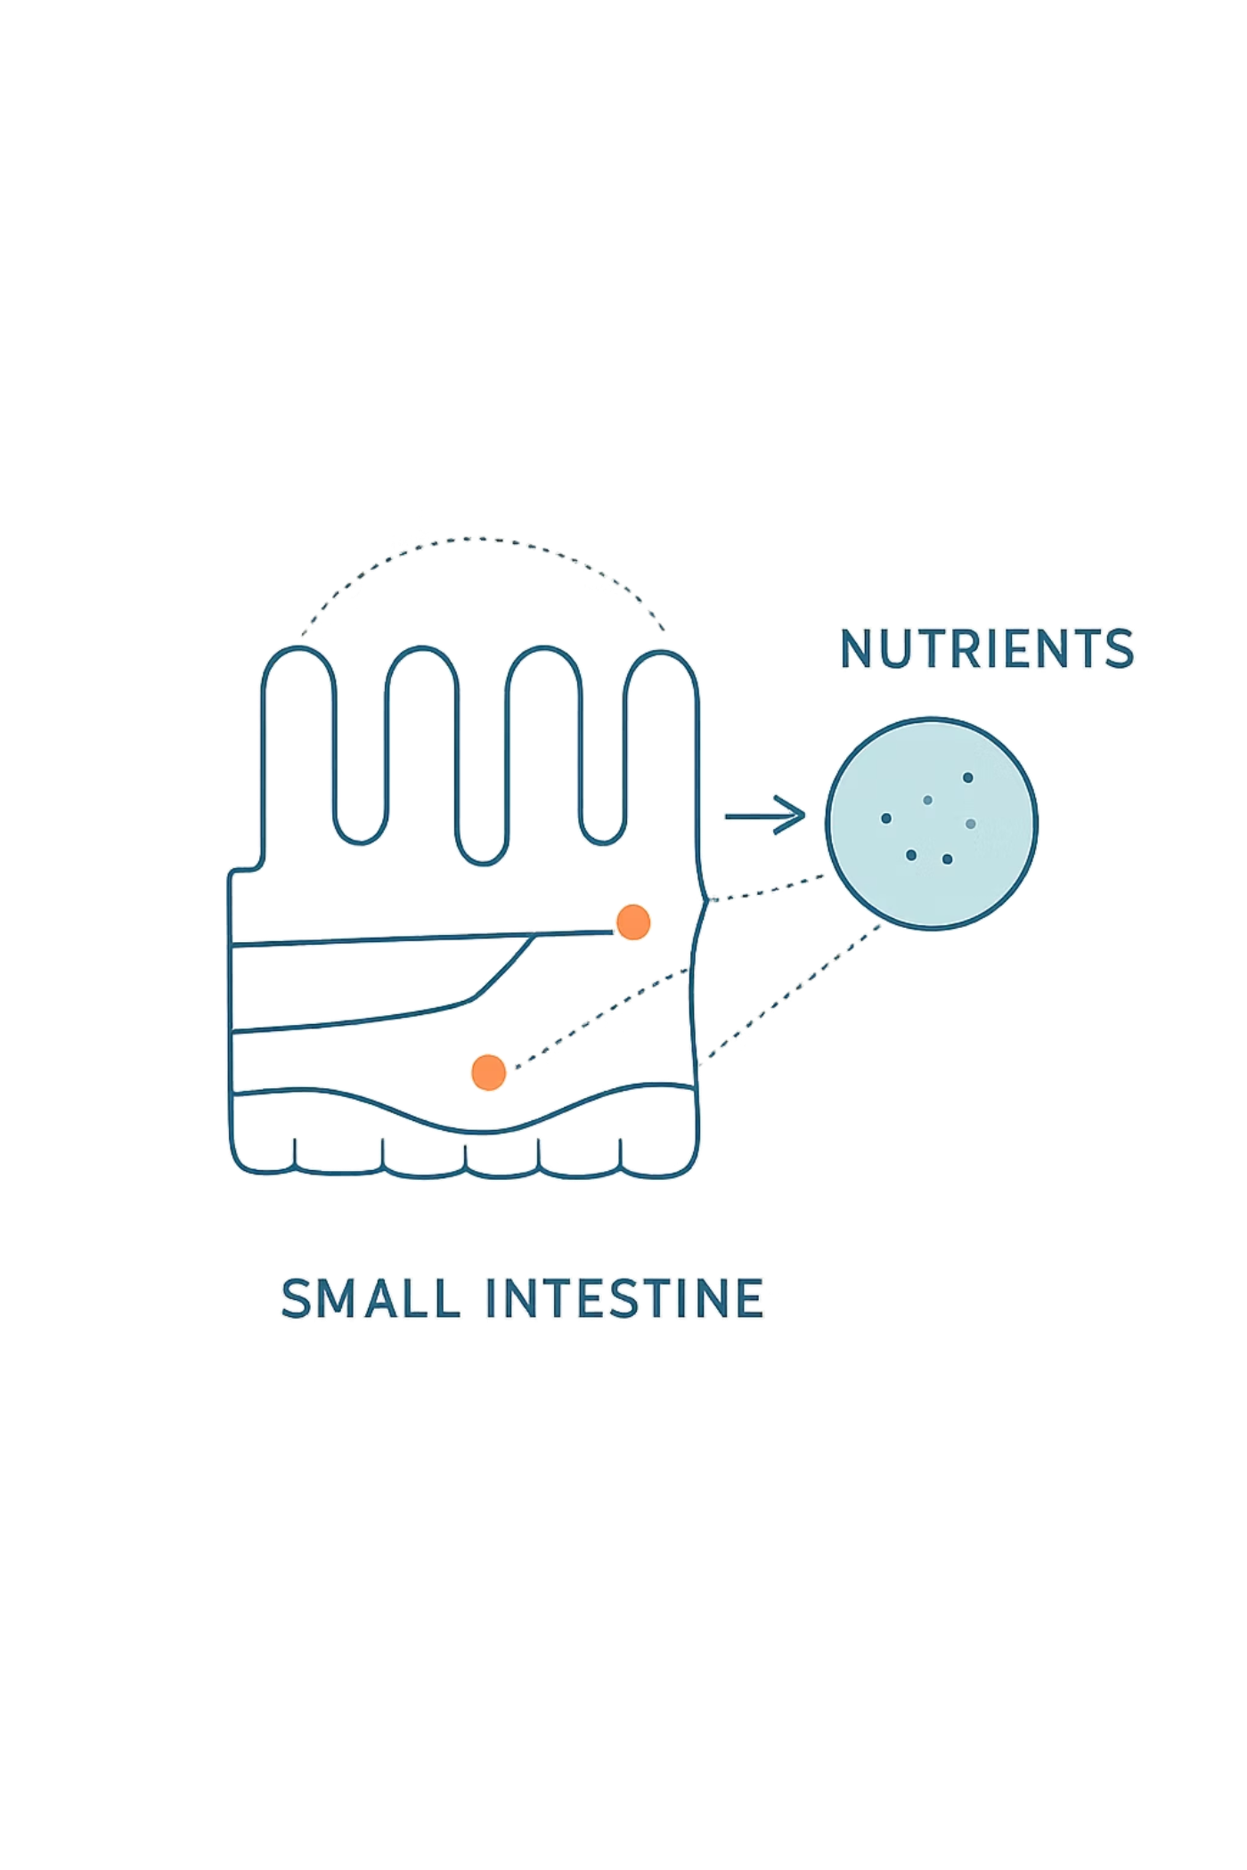
El Gran Procesador
Intestino delgado y absorción de nutrientes
Vellosidades intestinales
Nutrientes esenciales
Miliones de estructuras que aumentan la superficie de absorción
Vitaminas, minerales, aminoácidos y azúcares pasan al torrente sanguíneo
Enzimas digestivas
El páncreas y la vesícula biliar contribuyen a descomponer grasas y carbohidratos

Slide 5
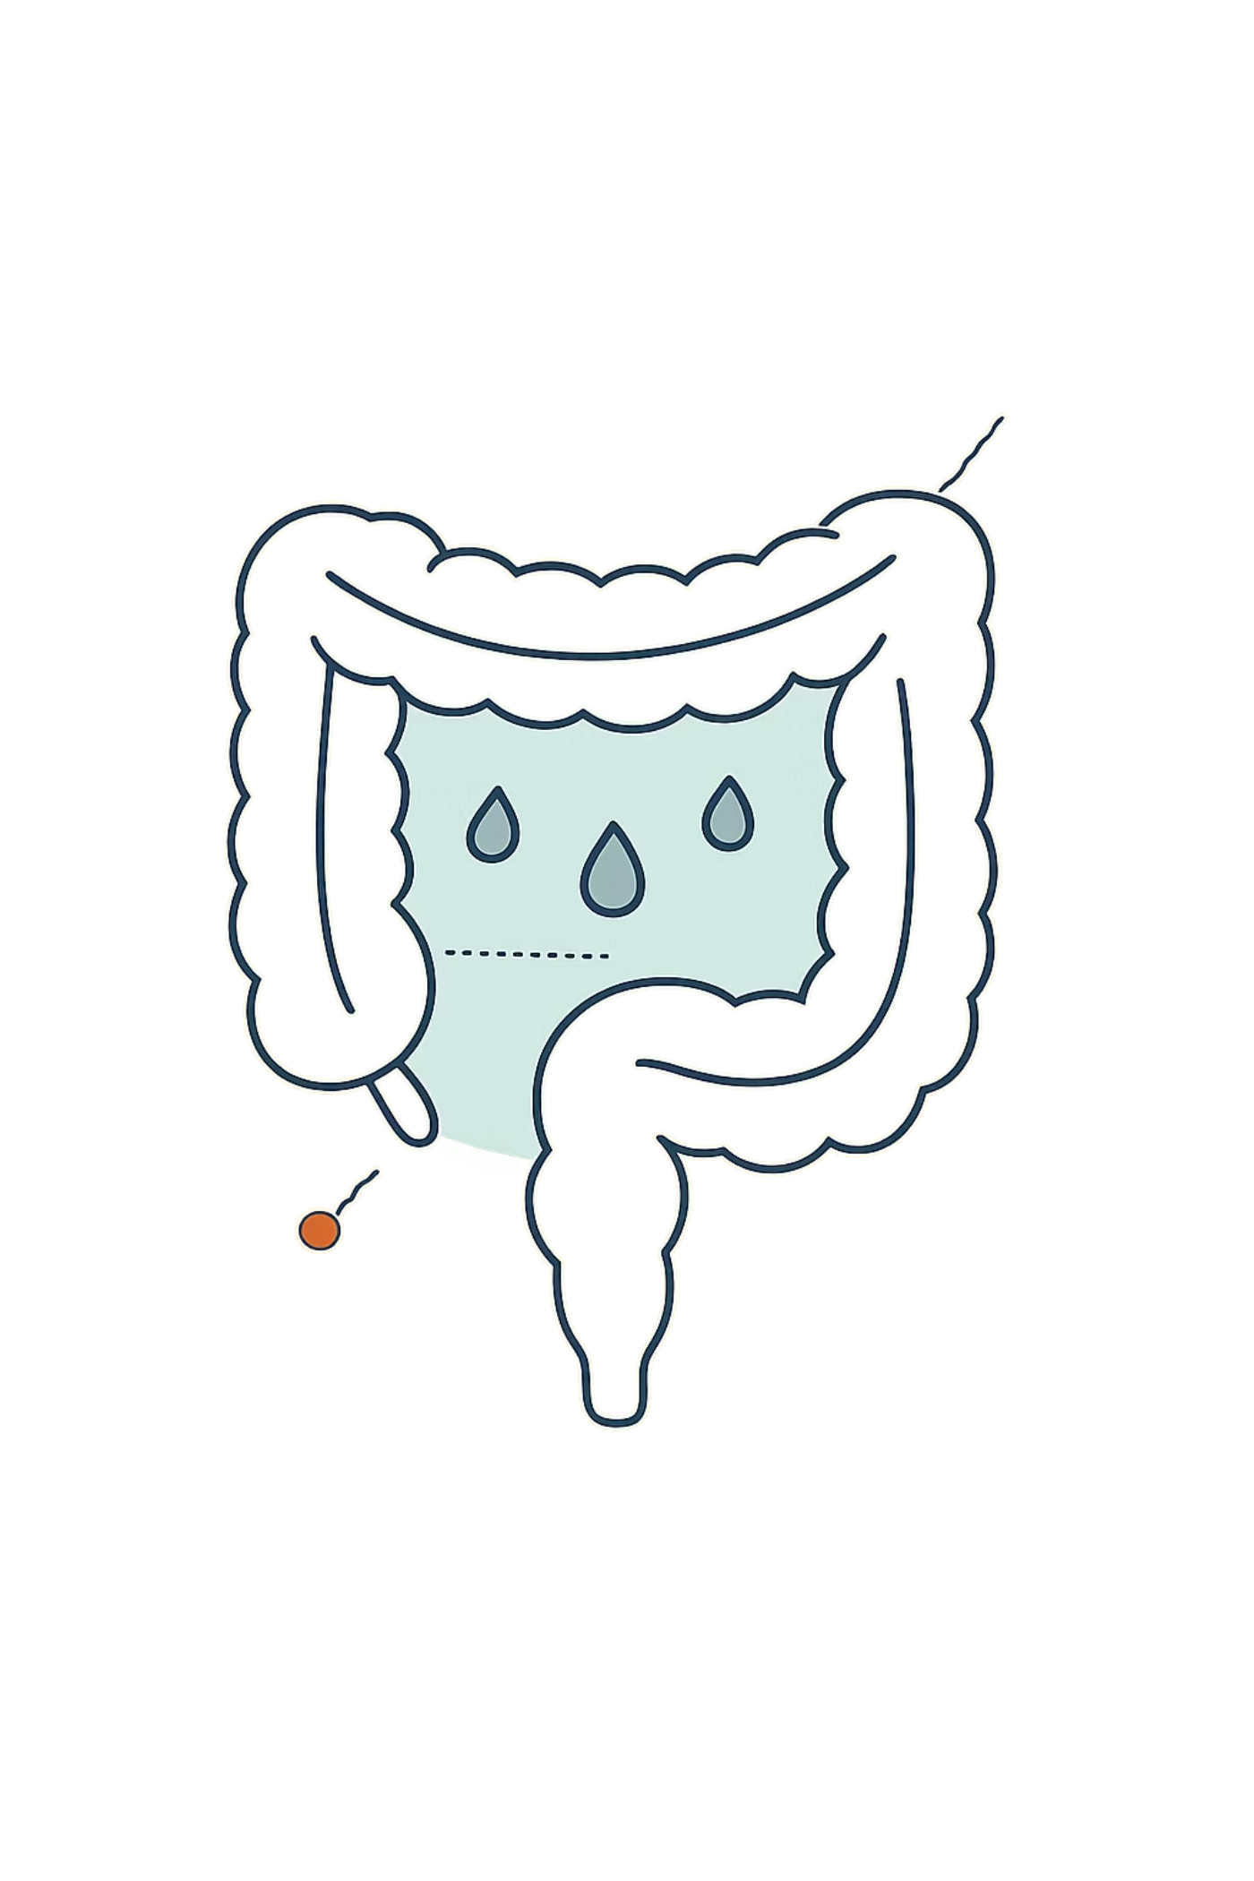
El Último Tramo
Intestino grueso y formación de desechos
Absorción de agua
Formación de heces
Bacterias beneficiosas
El colon extrae agua y electrolitos del material restante
Los desechos se compactan y preparan para la eliminación
La flora intestinal produce vitaminas y mantiene la salud

Slide 6





El Sistema Excretor
Los filtros del cuerpo
Riñones
Uréteres
Filtros principales que depuran la sangre 24/7
Tubos que transportan la orina a la vejiga
Vejiga
Uretra
Almacén temporal de orina hasta la micción
Vía de salida final del cuerpo

Slide 7
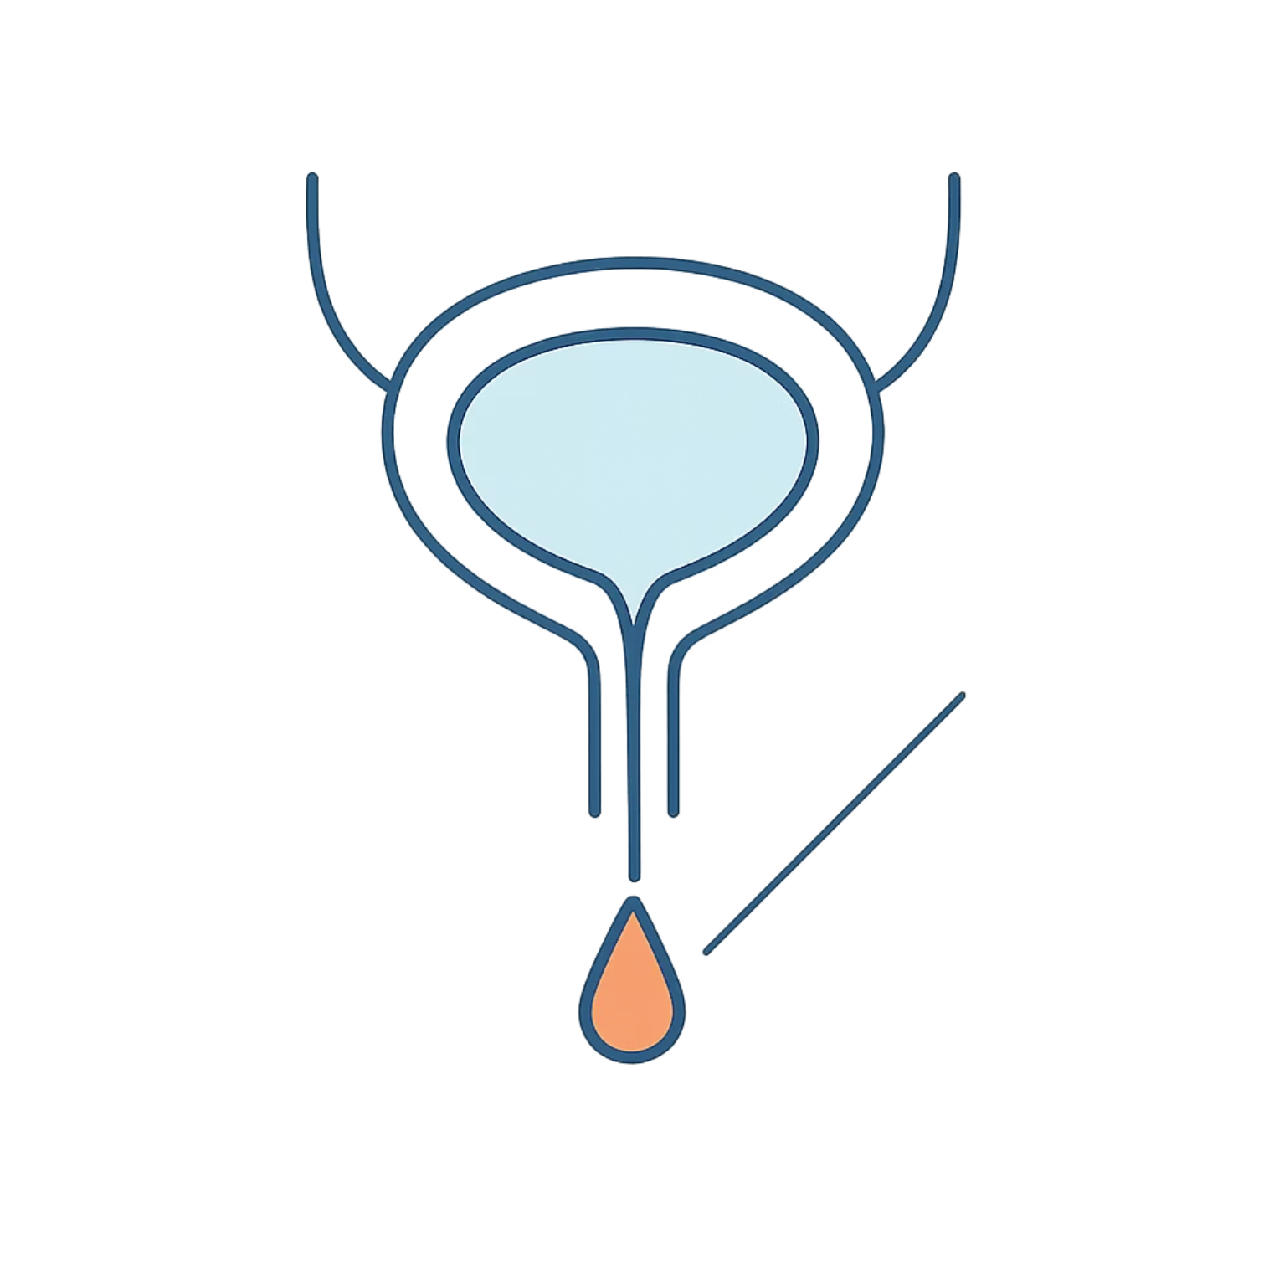
La Vía de Salida
Eliminación de desechos líquidos
Proceso de micción
La orina se acumula en la vejiga
Los receptores envían señales al cerebro
Los músculos se relajan voluntariamente
La orina fluye por la uretra

Slide 8
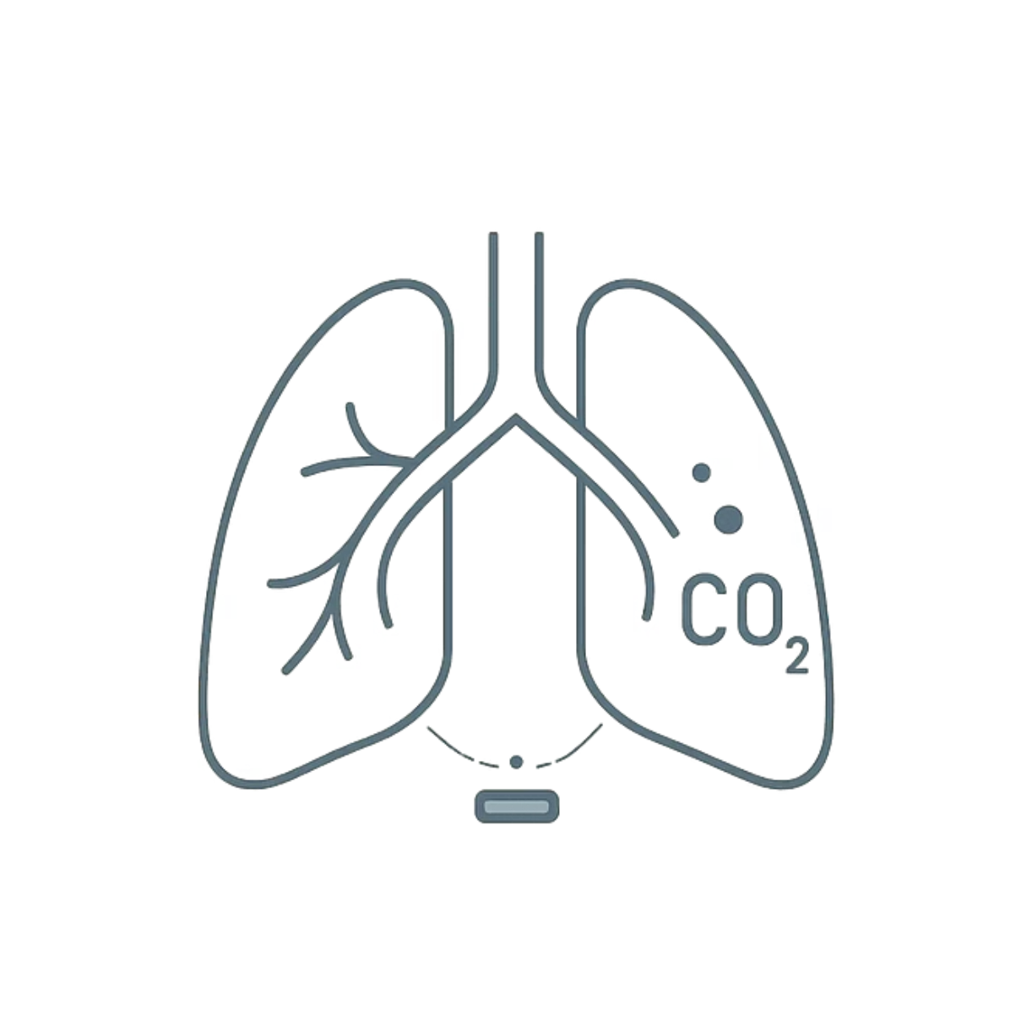
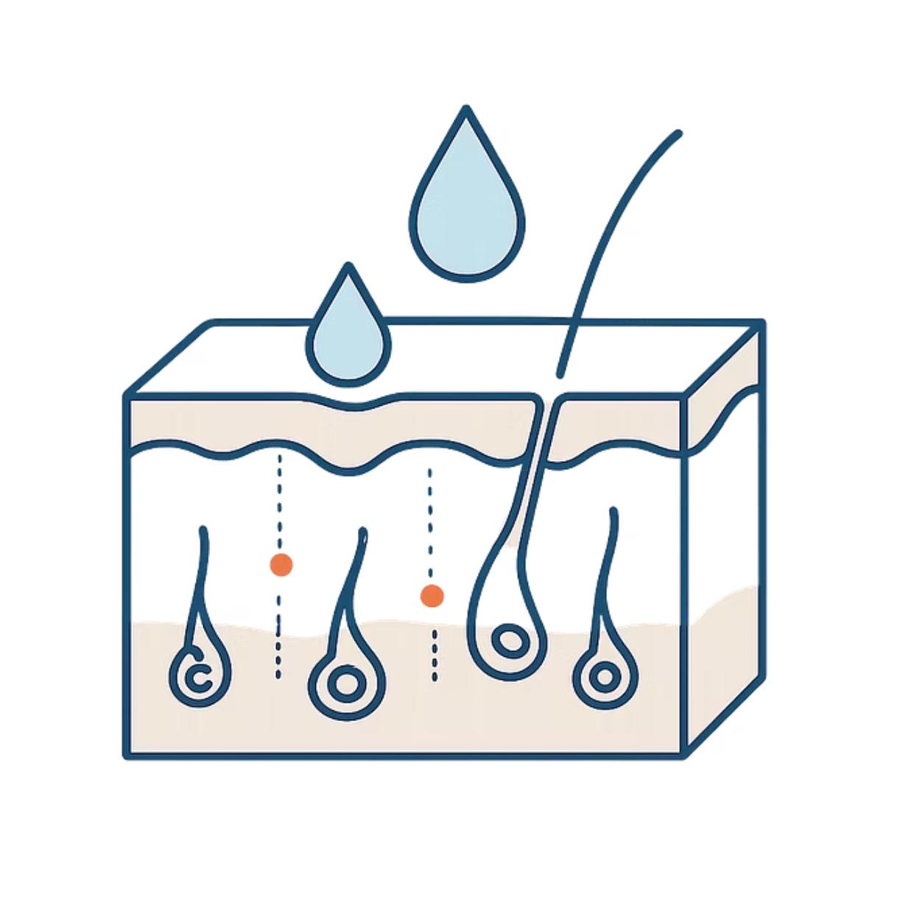
Más Allá de la Orina
Otros órganos excretores del cuerpo
Pulmones
Piel
Eliminan dióxido de carbono producido en la respiración celular
Las glándulas sudoríparas expulsan toxinas y regulan la temperatura

Slide 9
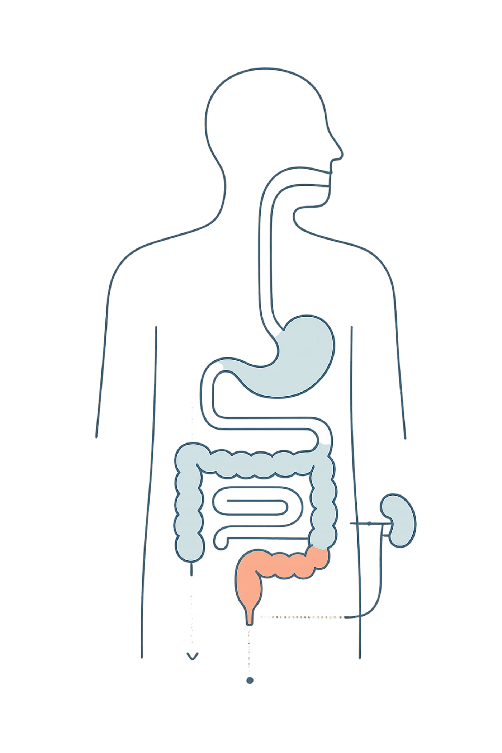



Un Trabajo en Equipo
Digestión y excreción unidas
Ingestión
Nutrientes entran al cuerpo
Procesamiento
Ambos sistemas trabajan simultáneamente
Homeostasis
Mantienen el equilibrio interno

Slide 10
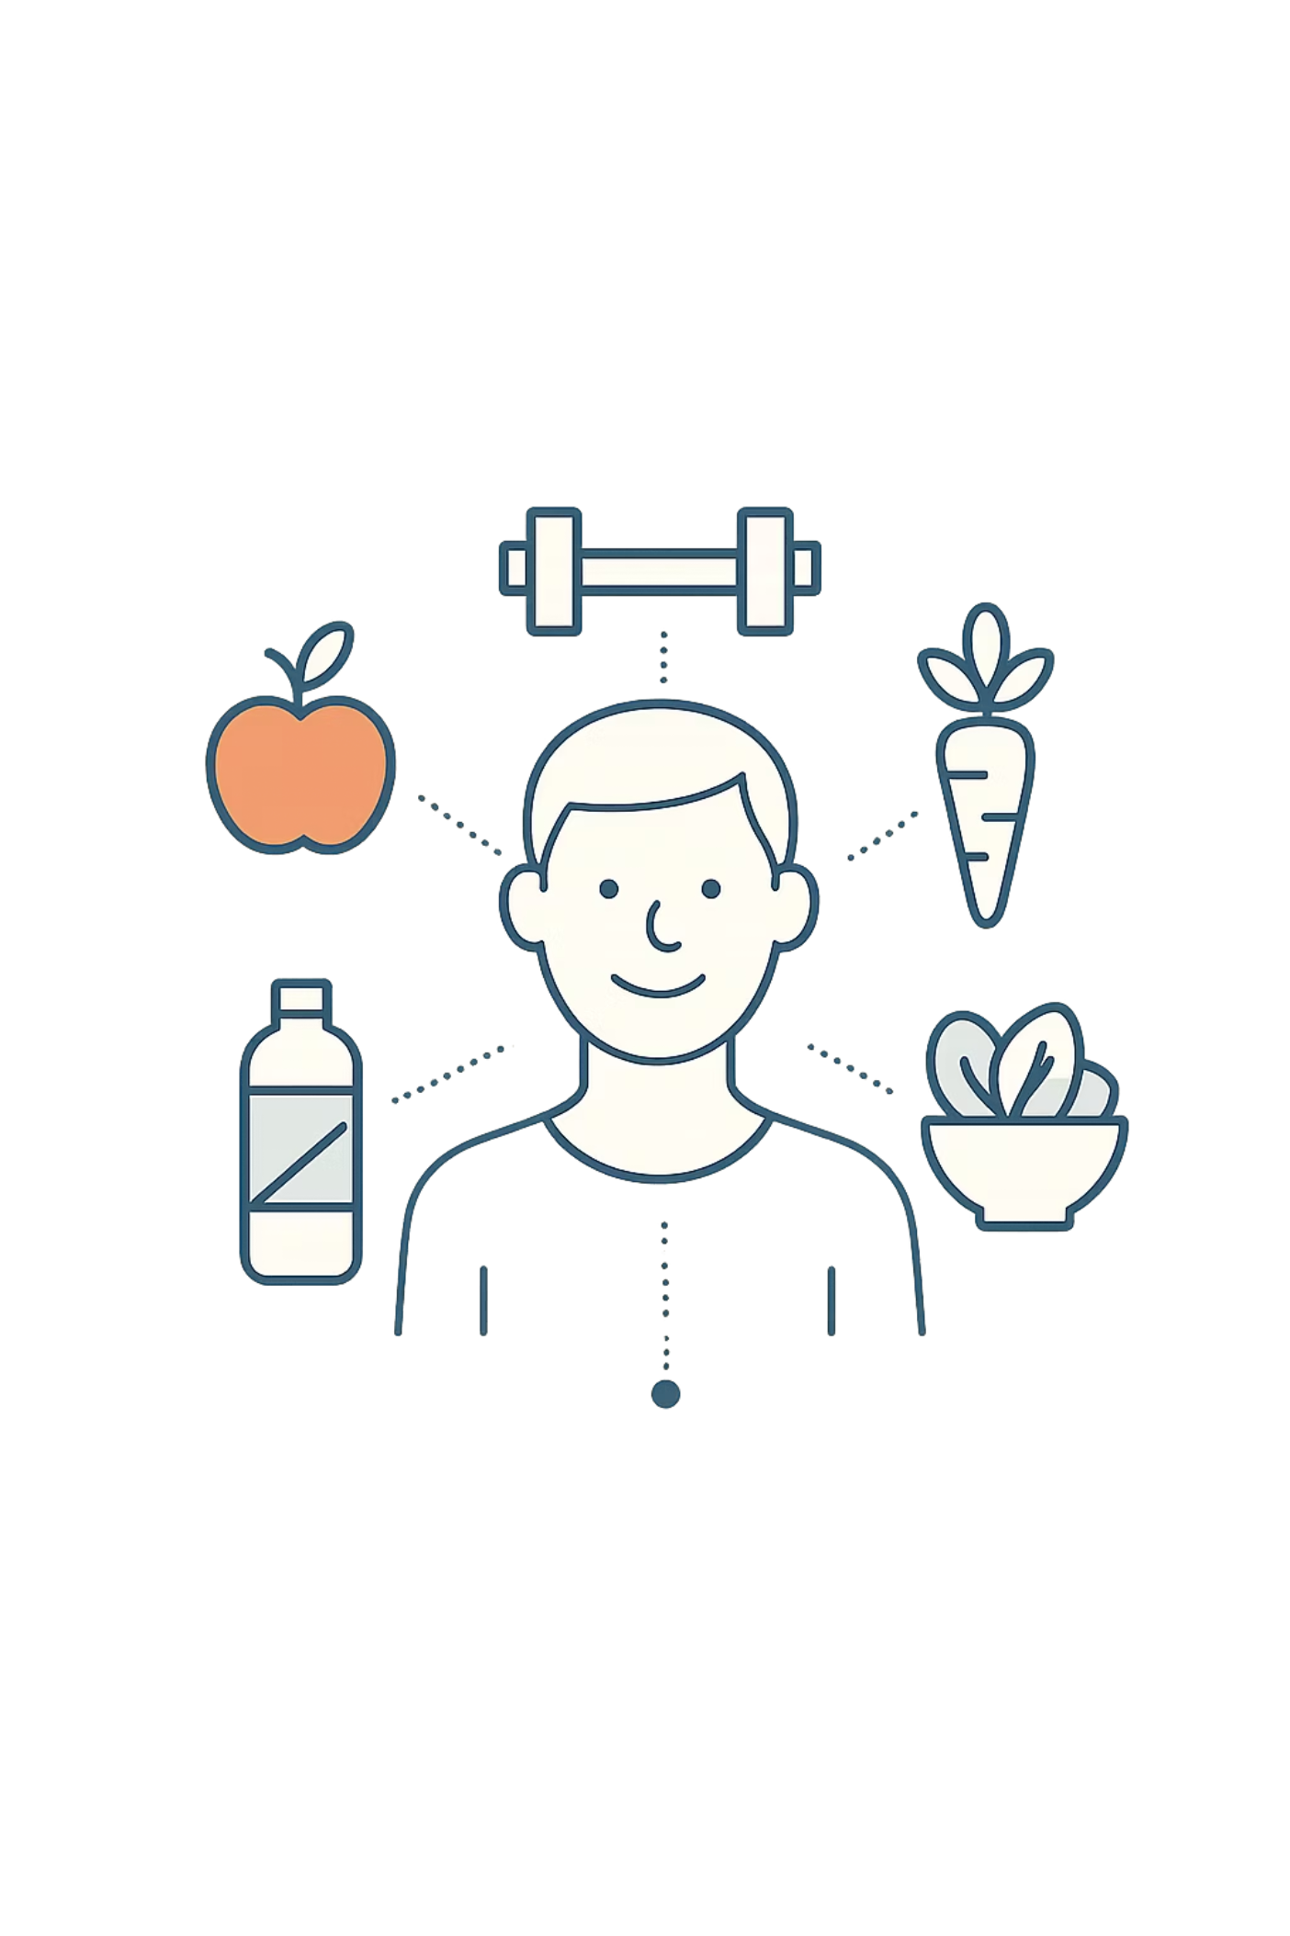
¡Cuidando Nuestro Cuerpo!
Dieta balanceada
Hidratación
Alimentos nutritivos ricos en fibra, vitaminas y minerales
Beber suficiente agua ayuda a ambos sistemas
Actividad física
El ejercicio mejora la digestión y circulación

